Slide 1
Tema Historico: Implantes Cocleares Tema Innovador: ??
By El Marmol Caido:
Del Rio Francisco, Ruggiero Valentina

Slide 2
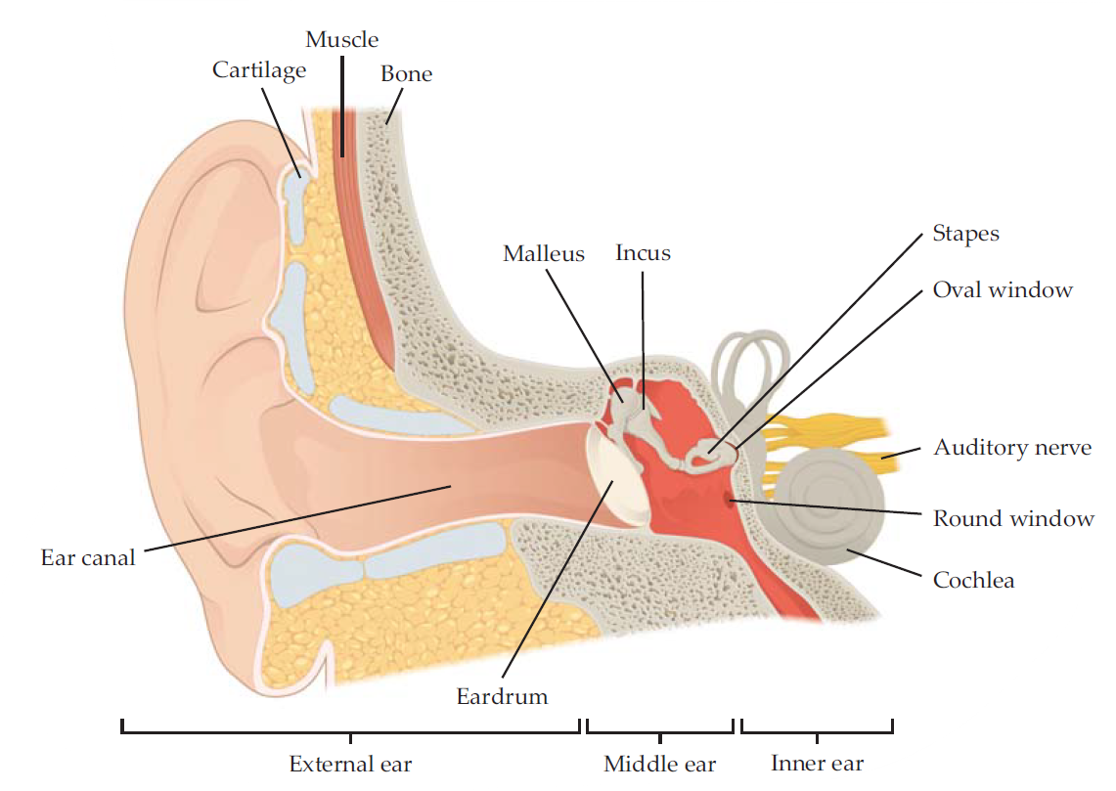
¿Como escuchamos los humanos?
Del timpano a la coclea, las ondas de sonido vas pasando por distintas etapas hasta ser convertidas en impulsos nerviosos o potenciales de accion.
Perdida auditiva neurosensorial
No se puede tartar mediante cirugia y consiste en una Perdida masiva de celulas ciliadas.

Slide 3
La historia del dispositivo

Slide 4
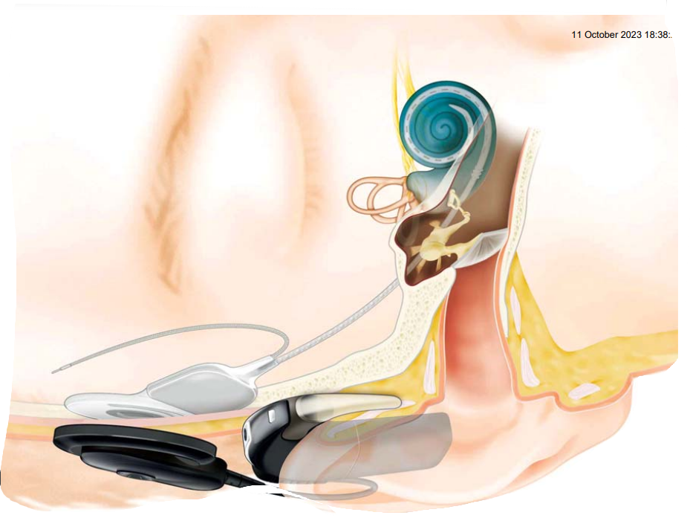
Funcionamiento del dispositivo
El implante coclear convierte ondas de sonido en una serie de pulsos de corriente que estimulan directamente el nervio auditivo de un odio completamente sordo.

Slide 5
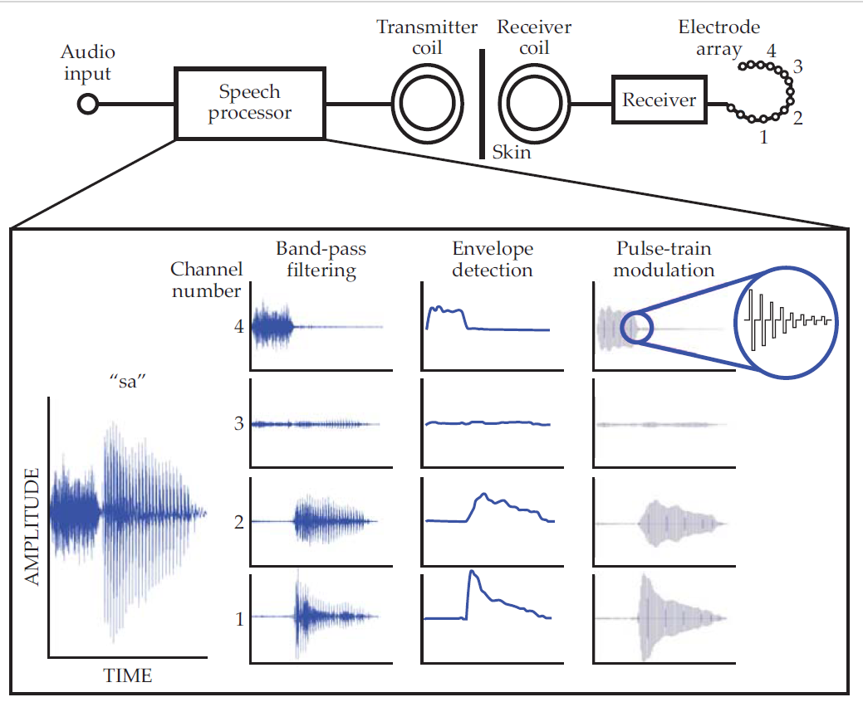

Slide 6
